Slide 1
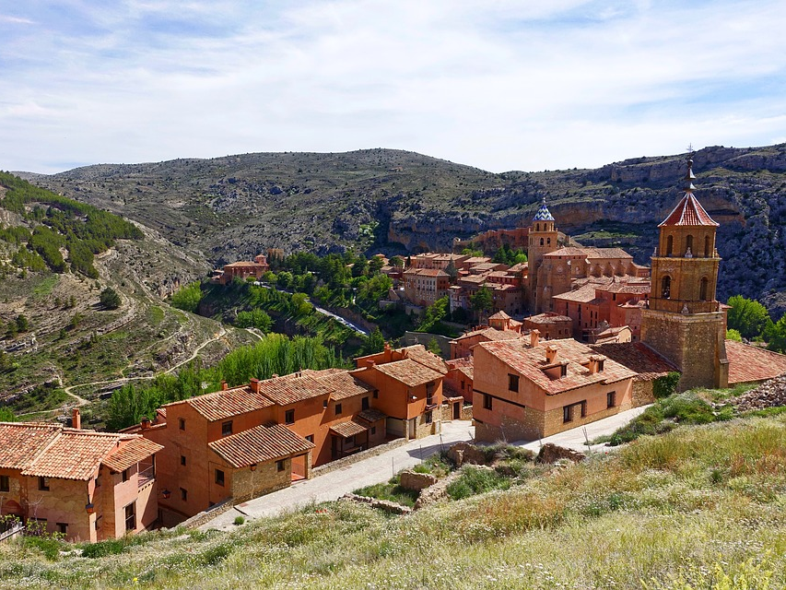
ESTRATEGIA NACIONAL FRENTE AL RETO DEMOGRÁFICO
Directrices Generales

Slide 2
LA ESTRATEGIA NACIONAL FRENTE AL RETO DEMOGRÁFICO EN EL MARCO DE LA CONFERENCIA DE PRESIDENTES
La Estrategia Nacional frente al Reto Demográfico surge de un Acuerdo de la Conferencia de Presidentes en enero de 2017
El Gobierno de España asume el compromiso de elaborar una Estrategia de naturaleza global y transversal, que diseñe una respuesta conjunta de y futuro
La Estrategia se ha de elaborar con la colaboración y cooperación de las comunidades autónomas, las ciudades con Estatuto de Autonomía y las entidades locales
Se enfoca a tres desafíos demográficos:
el progresivo envejecimiento poblacional,
el despoblamiento territorial, y
los efectos de la población flotante
Con la aprobación de las Directrices Generales, el Gobierno avanza en el cumplimiento del Acuerdo de la Conferencia de Presidentes.
Estas Directrices se remitirán a las comunidades autónomas, las ciudades con Estatuto de Autonomía y los representantes de las entidades locales para su discusión junto con sus propias propuestas con el objeto de, finalmente, presentar en la próxima Conferencia de Presidentes la Estrategia Nacional frente al Reto Demográfico.

Slide 3
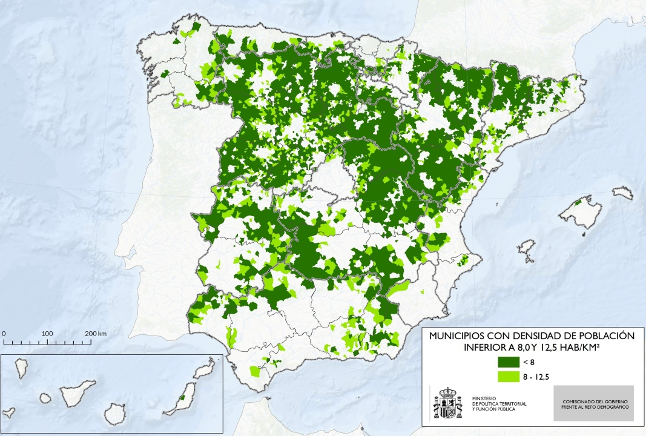
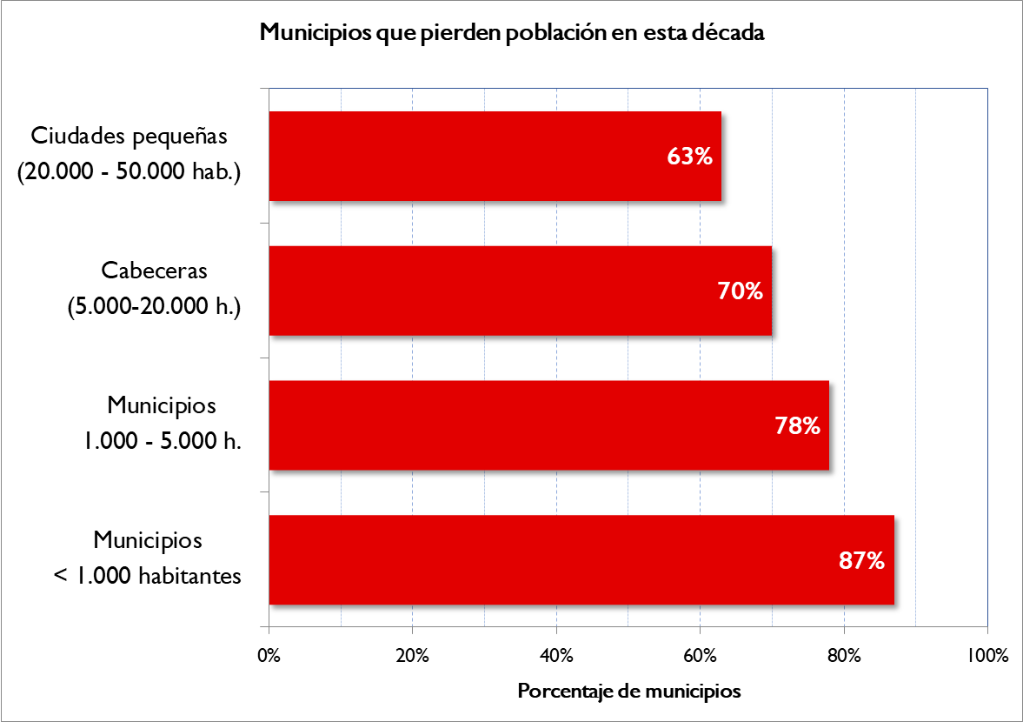
Una estrategia de país para afrontar los cambios demográficos
Una parte muy importante de España está afectada por riesgos demográficos: despoblación, envejecimiento, dispersión territorial, masculinización, sobrepoblación estacional...
Y hay que combatir estereotipos: - no sólo es algo del siglo pasado, - ni es inevitable ni es irreversible, - no es sólo la despoblación rural
- sólo las grandes ciudades generan oportunidades
La decadencia socioeconómica y el declive demográfico afecta a una buena parte del territorio nacional
Municipios con baja y muy baja densidad de población, según los criterios de la Unión Europea (8 y 12,5 hab/km²)
La última década, por efecto de la crisis económica, intensifica la pérdida de población (en especial de jóvenes y mujeres) en los municipios rurales y en pequeñas y medianas ciudades

Slide 4
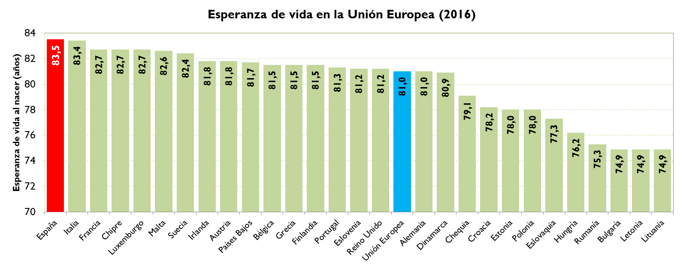
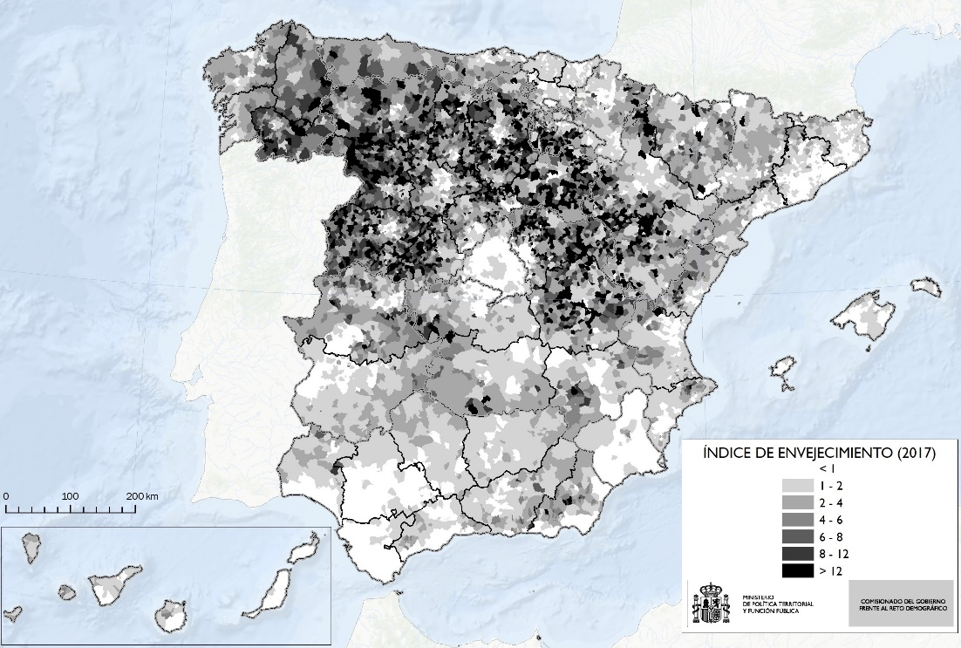
El progresivo envejecimiento es, en buena medida, un éxito de país, de nuestro Estado de Bienestar, que nos sitúa a la cabeza de la esperanza de vida en la Unión Europea
El impacto del envejecimiento en el territorio es desigual, siendo mucho más elevado en los municipios en riesgo de despoblación
El envejecimiento implica intensificar la atención a las personas mayores, adaptar la realidad socioeconómica a su funcionalidad, y nuevas oportunidades de emprendimiento en el territorio, garantizando el relevo intergeneracional

Slide 5
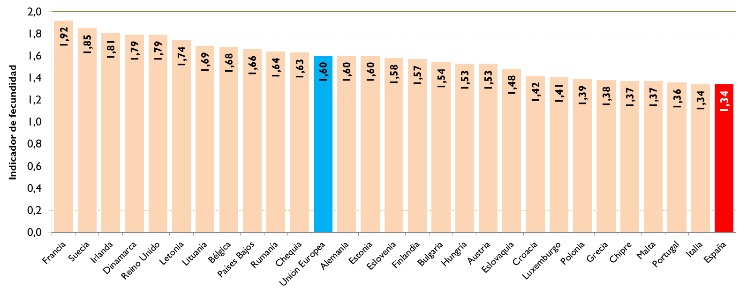
Los efectos de la crisis económica, el empleo, la temporalidad y las condiciones laborales, el mercado de la vivienda, las insuficientes medidas de apoyo a la conciliación, entre otros, provocan el retraso en la emancipación de los jóvenes, la maternidad tardía, y la disminución de los nacimientos

Slide 6
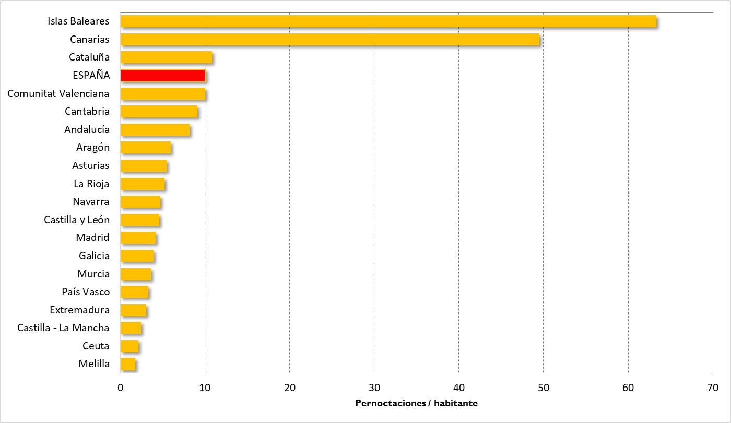
El reto demográfico también tiene que afrontar los desafíos territoriales vinculados a los efectos de los movimientos de población en el territorio. La sobrepoblación estacional, en virtud del turismo, la actividad agraria o la residencia secundaria, exige también una consideración dentro de los riesgos demográficos de nuestro país, tanto en las ciudades como en pequeños municipios

Slide 7
El reto demográfico es uno de los cambios estructurales más relevantes: afecta a cuestiones tan básicas como nuestro modelo de convivencia, de vertebración territorial y de cohesión social.
Afrontar el reto demográfico es, ante todo, una cuestión de igualdad de oportunidades, no discriminación y libertad para elegir: debemos garantizar el ejercicio de los derechos de las personas, mujeres y hombres, jóvenes y mayores, no importa el lugar en el que vivan.
Es necesario cambiar nuestro modelo productivo; hacer una profunda transición ecológica de nuestra economía; asegurar que los beneficios del crecimiento económico redunden en combatir las brechas de desigualdad y la pobreza; asegurar nuestro Estado Social de Derecho
Todas las reformas que este país necesita han de tener como principio indispensable la cohesión social y territorial.
Agenda 2030 y Estrategia Nacional frente al Reto Demográfico son dos perspectivas de un mismo Proyecto de País.
Para cumplir los Objetivos de Desarrollo Sostenible (ODS) es imprescindible garantizar la cohesión territorial, y afrontar el Reto Demográfico se debe enmarcar de forma ineludible en los ODS.

Slide 8
Unas Directrices elaboradas desde la colaboración y la cooperación
Grupo de Trabajo Interministerial
Grupo Institucional con CC.AA. y FEMP
Grupo de trabajo CNAL con ayuntamientos y diputaciones
Participación de la sociedad en Foros, con expertos, reuniones, visitas…

Slide 9
 | El objetivo general de la Estrategia Nacional frente al Reto Demográfico
 | Sentar las bases de un proyecto de país que garantice la igualdad de oportunidades y el libre ejercicio de los derechos de ciudadanía en todo el territorio, a través de la coordinación y cooperación de todas las administraciones públicas, el aprovechamiento sostenible de los recursos endógenos y la estrecha colaboración público – privada
 | Los objetivos transversales:
 | Garantizar una plena conectividad territorial, con una adecuada cobertura de internet de banda ancha y de telefonía móvil en todo el territorio, de acuerdo con la Agenda Digital Europea 2020. Asegurar una apropiada prestación de servicios básicos a toda la población en condiciones de equidad, adaptada a las características de cada territorio. Incorporar el impacto y la perspectiva demográfica en la elaboración de leyes, planes y programas de inversión, favoreciendo la redistribución territorial en favor de una mayor cohesión social. Avanzar en la simplificación normativa y administrativa, para los pequeños municipios, con el fin de facilitar la gestión de los ayuntamientos. Eliminar los estereotipos y poner en valor la imagen y la reputación de los territorios más afectados por los riesgos demográficos. Mejorar los mecanismos para una mayor colaboración público – privada, potenciando la incorporación de los factores demográficos en la responsabilidad social del sector privado, para convertir todos los territorios en escenarios de oportunidades. Alinear las líneas de acción y los propósitos de la Estrategia con el cumplimiento de los Objetivos de Desarrollo Sostenible y de la Agenda 2030.

Slide 10
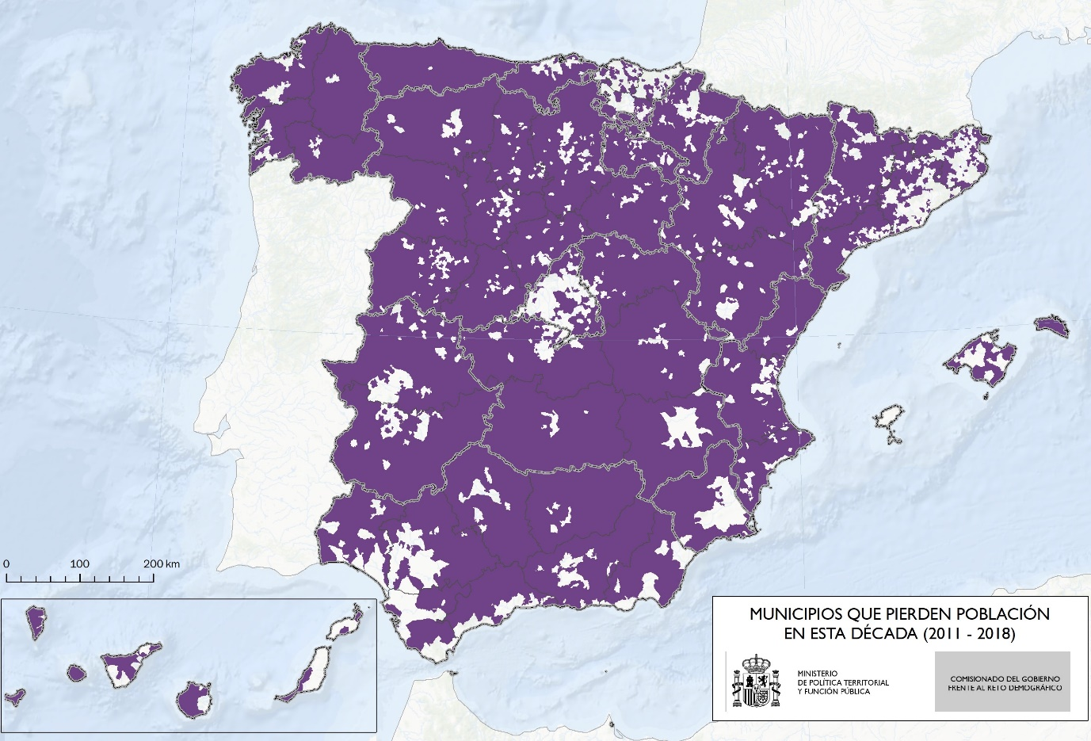
Líneas de actuación
 | I. AFRONTAR LA DESPOBLACIÓN
 | Garantizar la funcionalidad de los territorios afectados por la despoblación y la baja densidad Mejorar la competitividad y facilitar el desarrollo de nuevas actividades económicas y el fomento del emprendimiento Favorecer el asentamiento y la fijación de población en el medio rural

Slide 11
Líneas de actuación
 | II. AFRONTAR LOS DESEQUILIBRIOS DE NUESTRA PIRÁMIDE DE POBLACIÓN
 | Coordinar las acciones referidas a personas mayores, envejecimiento activo y atención a la dependencia, en todo el territorio. Apoyar la puesta en marcha de proyectos de desarrollo socioeconómico de jóvenes, que garanticen el relevo intergeneracional. Facilitar el desarrollo de proyectos que garanticen la libertad de residencia efectiva de las mujeres en el territorio Garantizar las condiciones que favorezcan la crianza de hijas e hijos, y que faciliten la equiparación de la tasa de natalidad al promedio de la Unión Europea. Asegurar la igualdad de oportunidades y la no discriminación de la infancia por ámbito de residencia Trabajar, en coordinación con la U.E., para canalizar una migración regular y ordenada, y su arraigo en todo el territorio. Facilitar el retorno de españolas y españoles residentes en el exterior que deseen regresar a España.

Slide 12
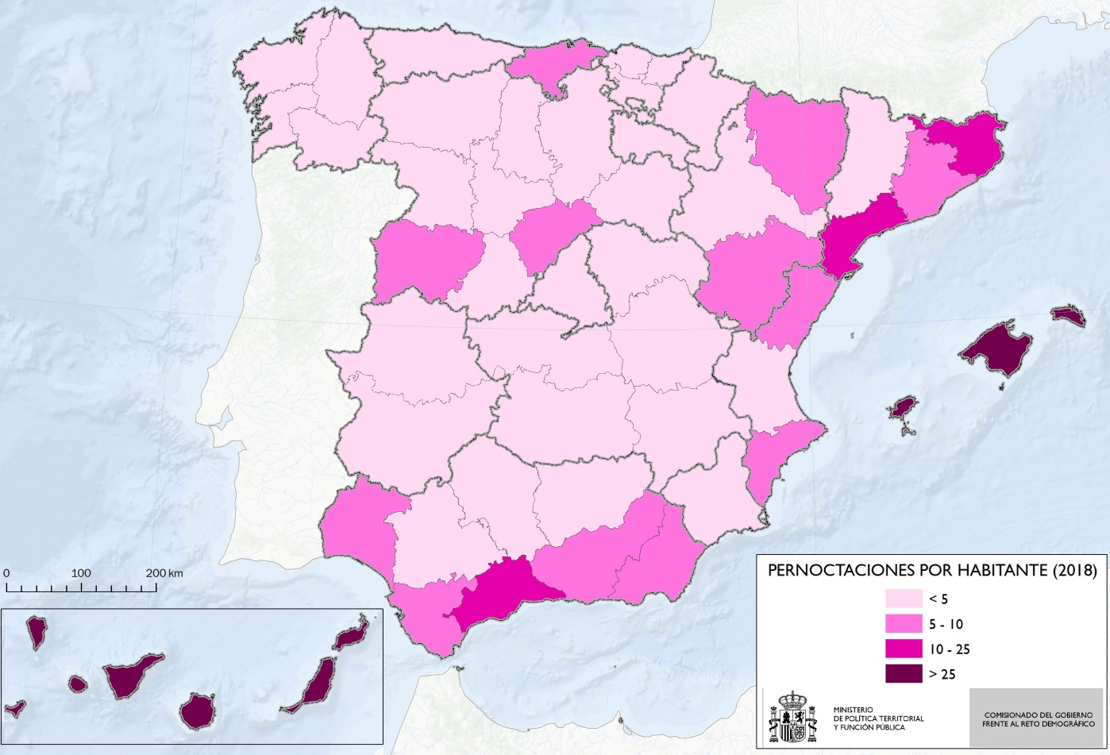
Líneas de actuación
 | III. GESTIONAR LOS EFECTOS DE LA POBLACIÓN FLOTANTE
 | Garantizar la prestación de servicios básica para la población residente y flotante en todo el territorio. Asegurar el dimensionamiento de las infraestructuras y equipamientos necesarios para el desarrollo socioeconómico sostenible de las áreas con intensos flujos de población flotante.

Slide 13
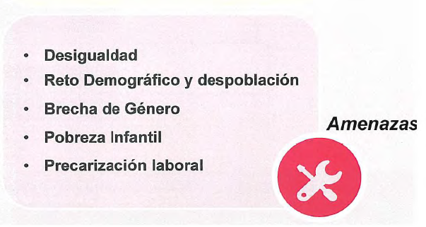
El Reto Demográfico en la Agenda del Cambio
Uno de los retos de futuro es el cambio demográfico y la despoblación
Cambio demográfico y despoblación
Cambio Climático
Cambios tecnológicos y globalización
Protección Estado del Bienestar
Pero también hay que entender que el reto demográfico y la despoblación pueden ser una amenaza a nuestro modelo socioeconómico y territorial

Slide 14
Entre otras medidas para afrontar el reto demográfico, destacan
Ayudas al emprendimiento y el empleo de los jóvenes en los municipios en riesgo demográfico
Mejora de la conectividad territorial y la extensión de banda ancha a través del Plan 800 y el impulso del PEBA-NGA
Dinamización de las áreas industriales, para la reindustrialización y la extensión de la economía 4.0 en todo el territorio
Impulso de la actividad turística a través de la Plataforma de Turismo Rural y de Interior
Lanzamiento del primer Digital Innovation Hub para el Reto Demográfico en la Unión Europea
Mantenimiento, atendiendo a las necesidades de la Defensa y de la eficiencia, de las infraestructuras (bases y acuartelamientos) en el medio rural
Incorporación del impacto y la perspectiva demográfica en la elaboración de leyes, planes y programas de inversión
Medidas para favorecer la igualdad de oportunidades para las mujeres en el desarrollo de proyectos en el medio rural: apoyo a las asociaciones, formación, innovación, empoderamiento…
Atención a la educación, el ocio y la cultura en las áreas rurales y las islas, con una oferta diversificada y de calidad, y relacionada con el entorno, para luchar contra la desigualdad y la pobreza en la infancia
Estrategia de Digitalización del sector agroalimentario y forestal y del medio rural

Slide 15
Un paso en un proceso participativo, para un Proyecto de País
Acuerdo de Conferencia de Presidentes 2017
Aprobación de las Directrices Generales de la Estrategia
Propuestas y medidas de las comunidades autónomas y las entidades locales
Aprobación de la Estrategia en Conferencia de Presidentes

Slide 16
UNA ALIANZA DE PAÍS
Rural y Urbana
Intergeneracional
Multigobernanza institucional: Gobierno de España, Comunidades Autónomas, Entidades Locales y Unión Europea
Público - Privada
Por la IGUALDAD, la NO DISCRIMINACIÓN, la LIBERTAD DE ELEGIR, la COHESIÓN SOCIAL, la VERTEBRACIÓN TERRITORIAL y el DESARROLLO SOSTENIBLE

Slide 17
ESTRATEGIA NACIONAL FRENTE AL RETO DEMOGRÁFICO
Directrices Generales

